Slide 1

Общественное объединение педагогов Карагандинской области «Өркен»

Slide 2

С 2016 года в Карагандинской области функционирует Ассоциация педагогов «Өркен», являющаяся общественным объединением.
Цель создания: объединение учителей области для содействия развитию и повышению качества образования в образовательной сфере.

Slide 3

21 направление:
дошкольное воспитание и обучение, начальная школа,
казахский язык и литература, русский язык и литература,
иностранные языки, история ,
математика, информатика,
физика, химия и биология,
география, НВТП,
физическая культура, предметы эстетического цикла,
психологическая служба учителя инновационных школ,
преподаватели дополнительного образования
учителя основ предпринимательства и бизнеса;
учителя самопознания;
вожатые,
педагоги, реализующие инклюзивное образование

Slide 4
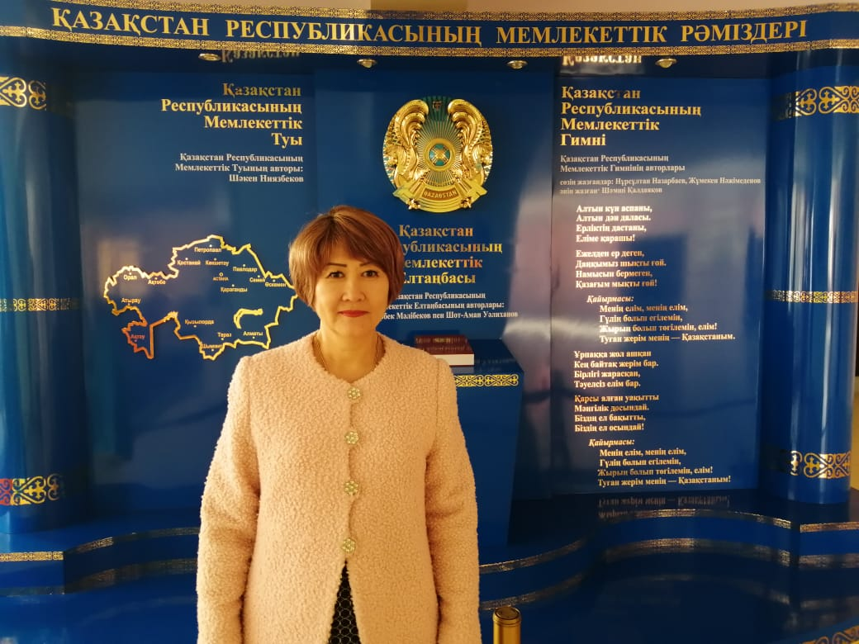
Лаззат Аскаровна Темерханова
Председатель областной Ассоциации

Slide 5
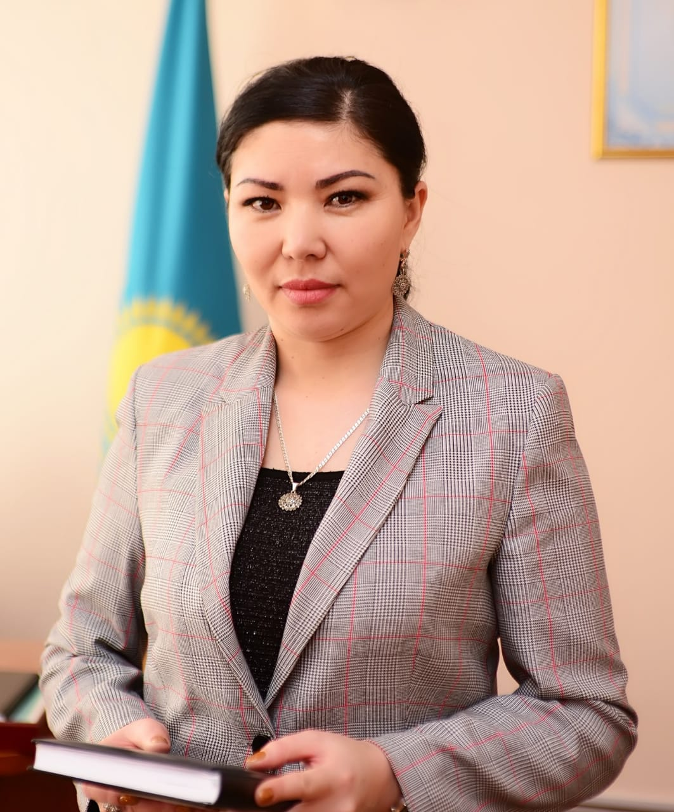
Заместитель председателя – Калекина Бакытгуль Аманжоловна

Slide 6
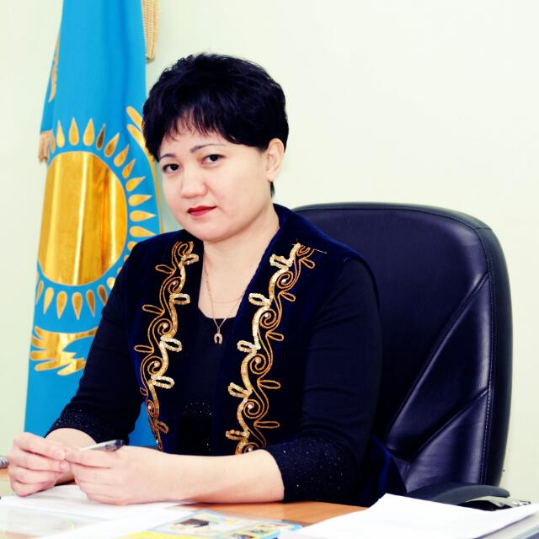

Slide 7
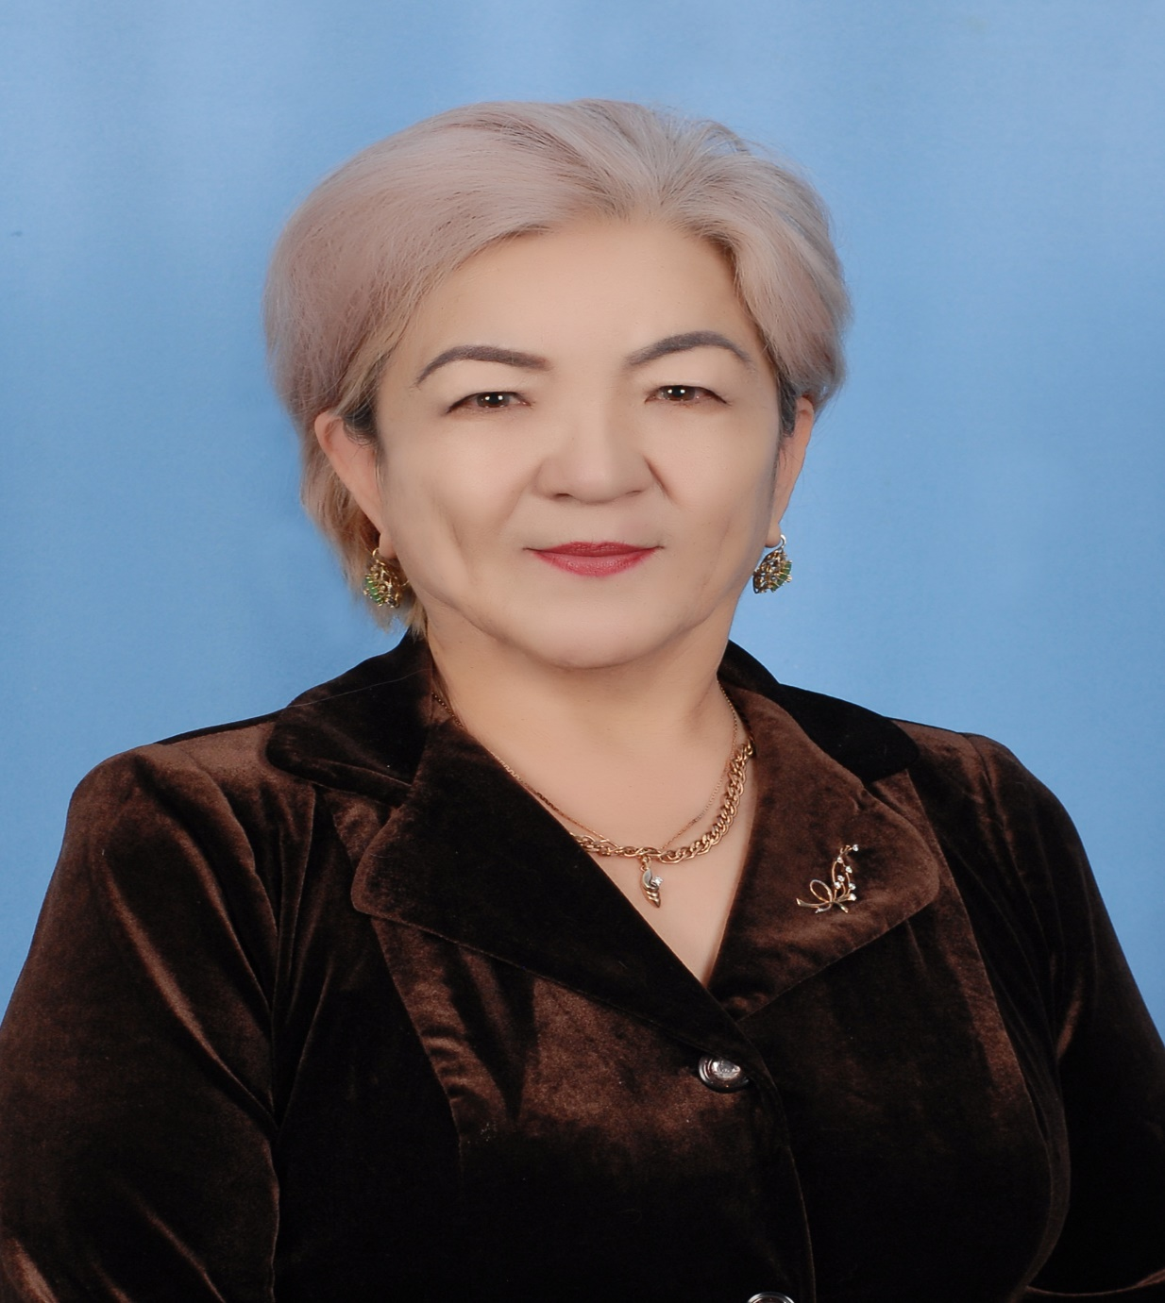

Slide 8
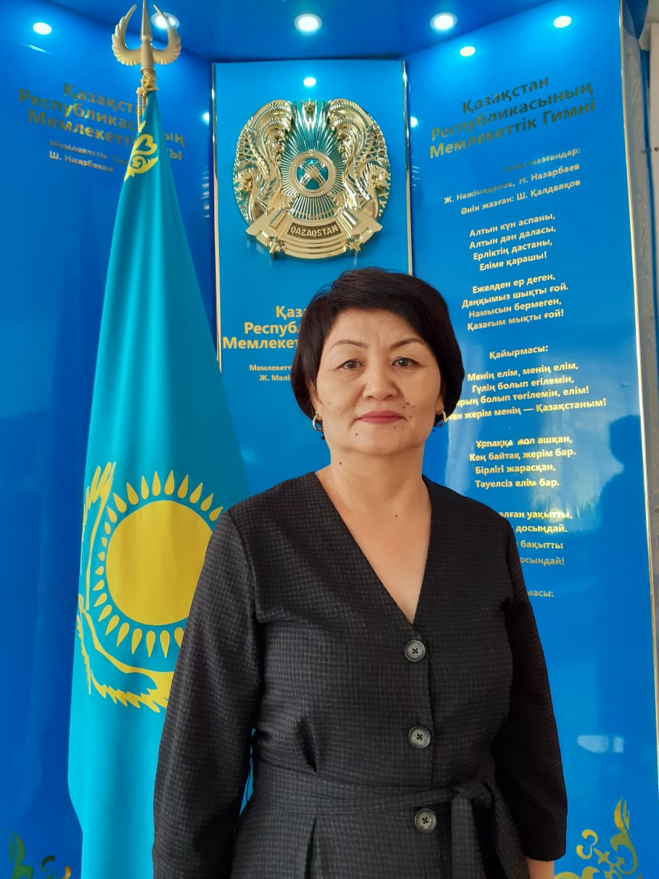

Slide 9
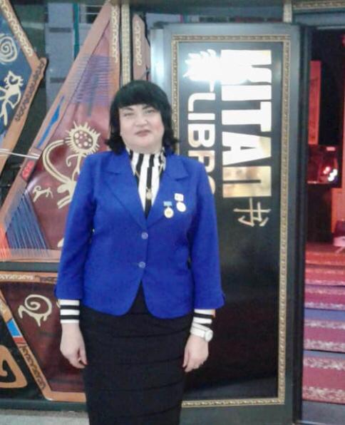

Slide 10
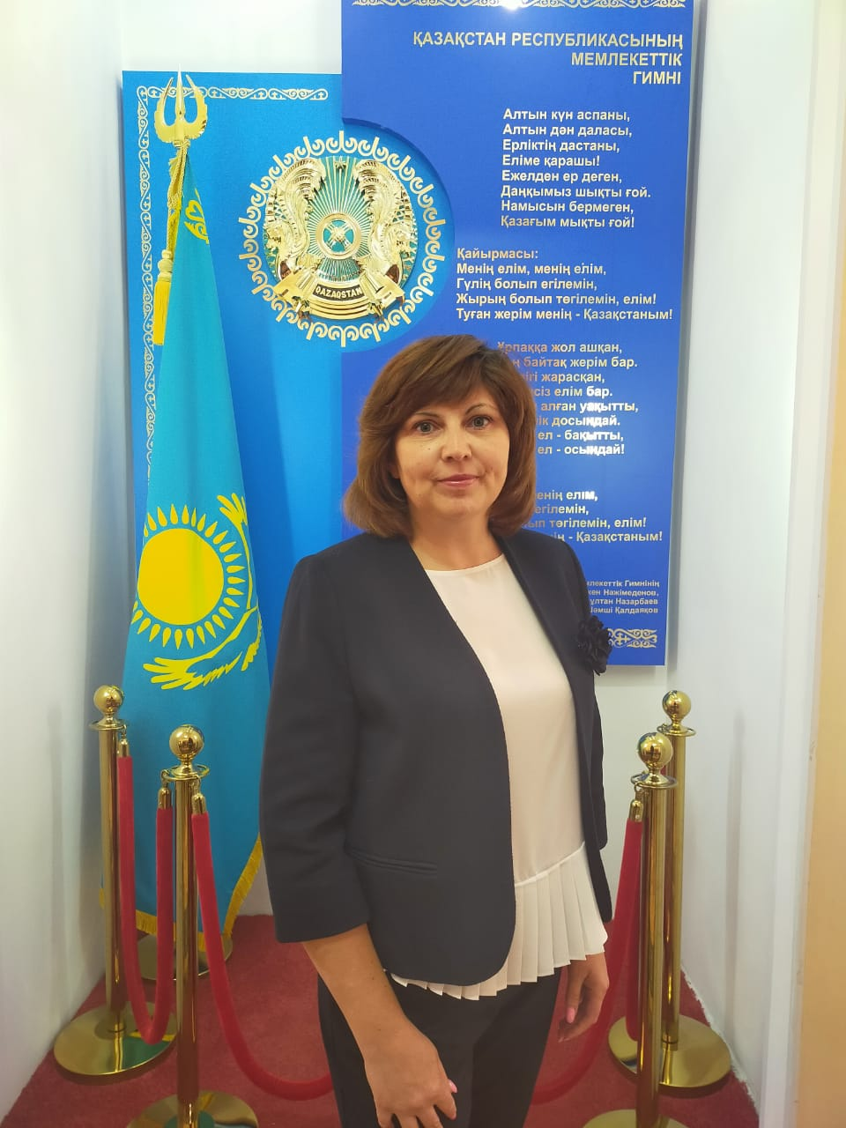

Slide 11
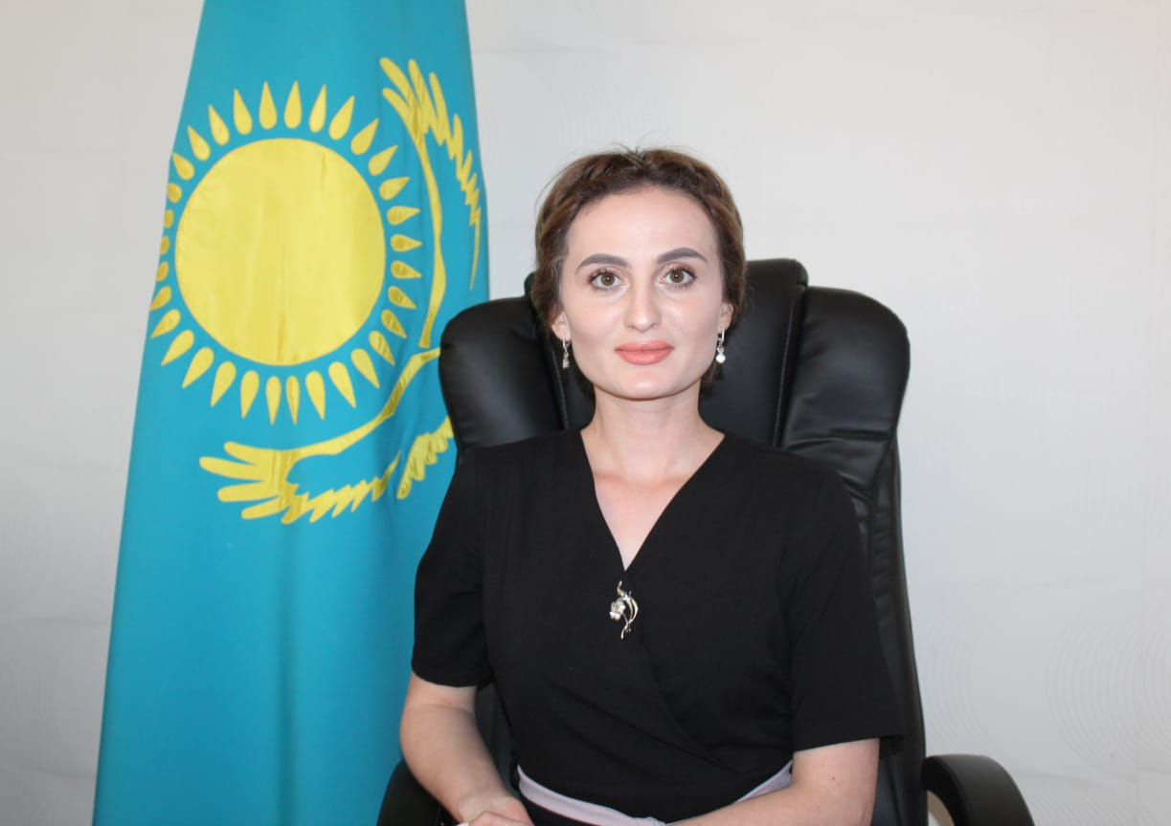
Шафикова Кристина Валериевна
Ассоциация педагогов, реализующих инклюзивное образование

Slide 12
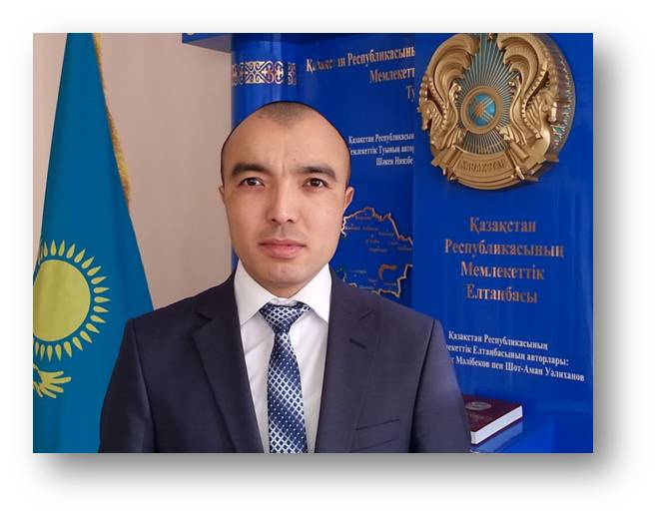

Slide 13
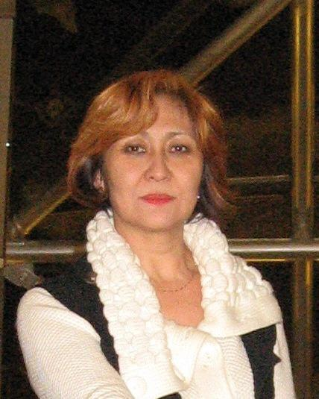

Slide 14
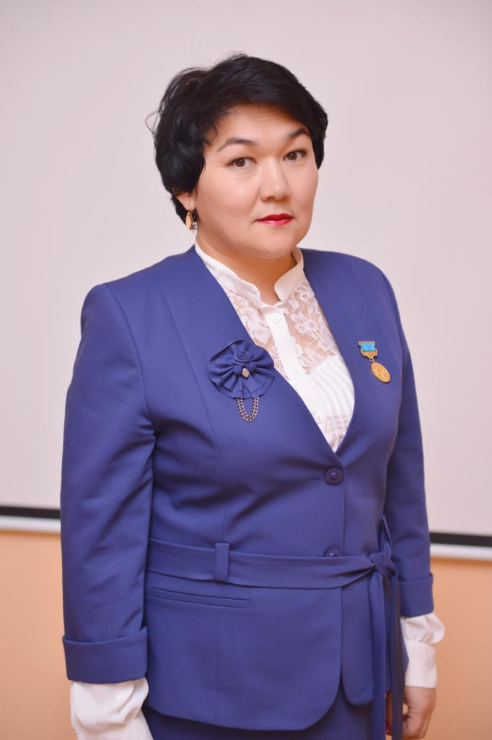

Slide 15
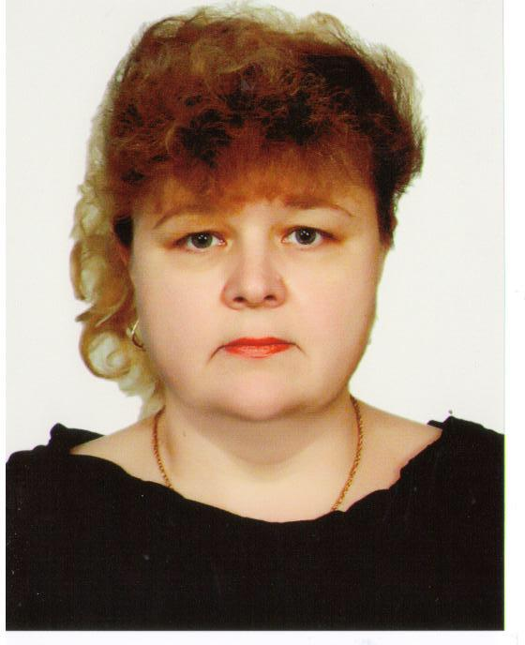

Slide 16
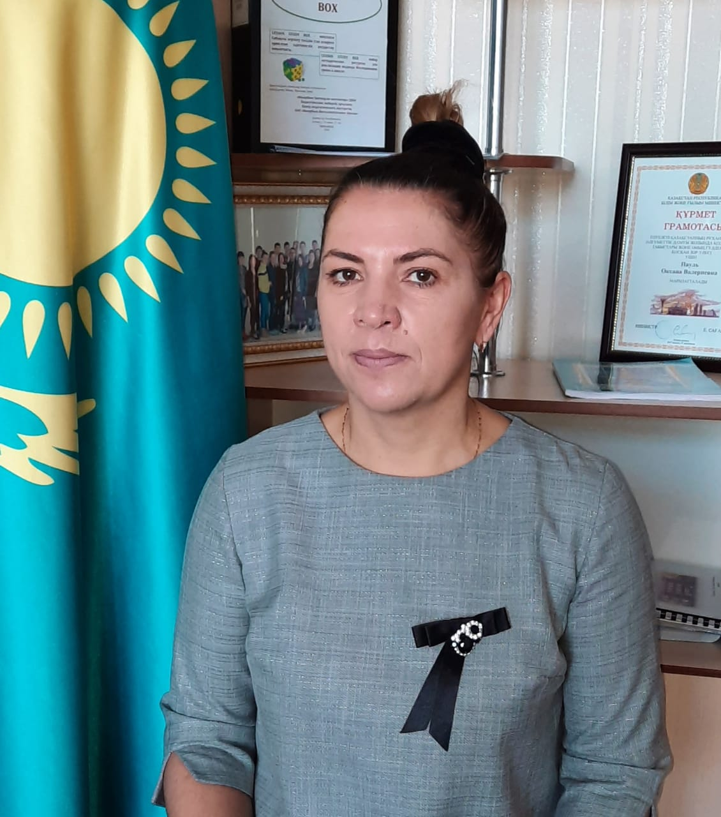

Slide 17
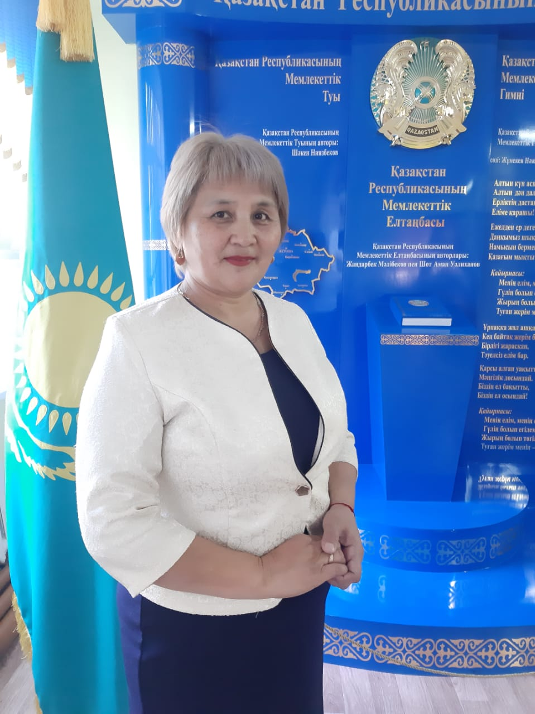

Slide 18
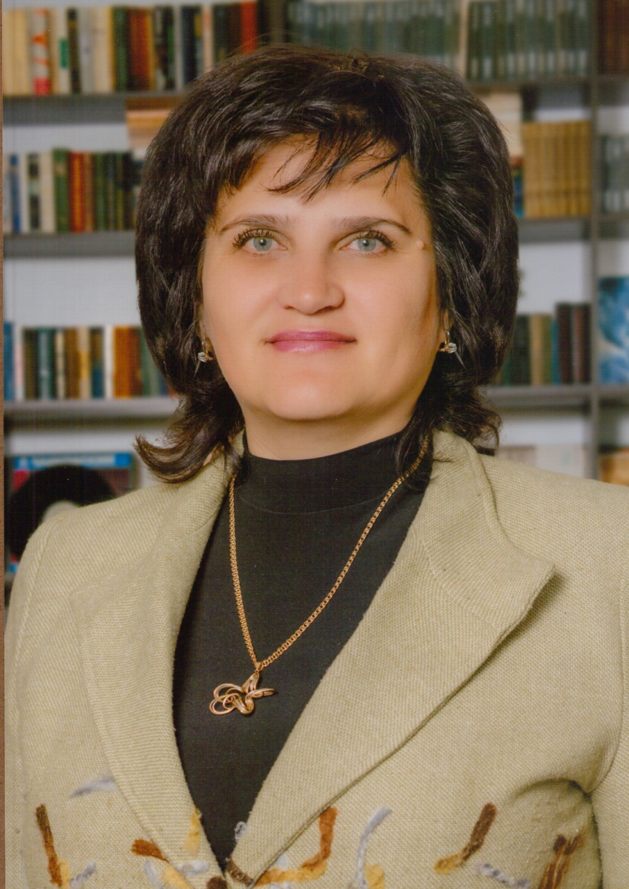

Slide 19
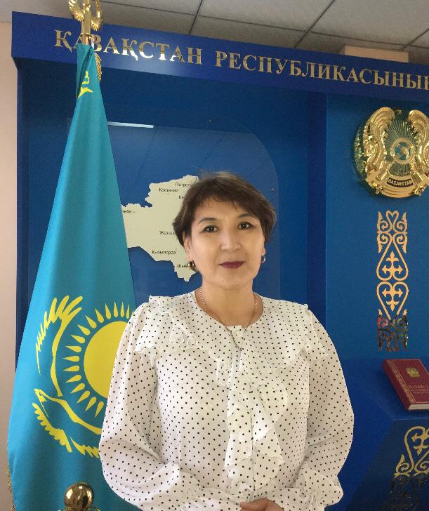

Slide 20
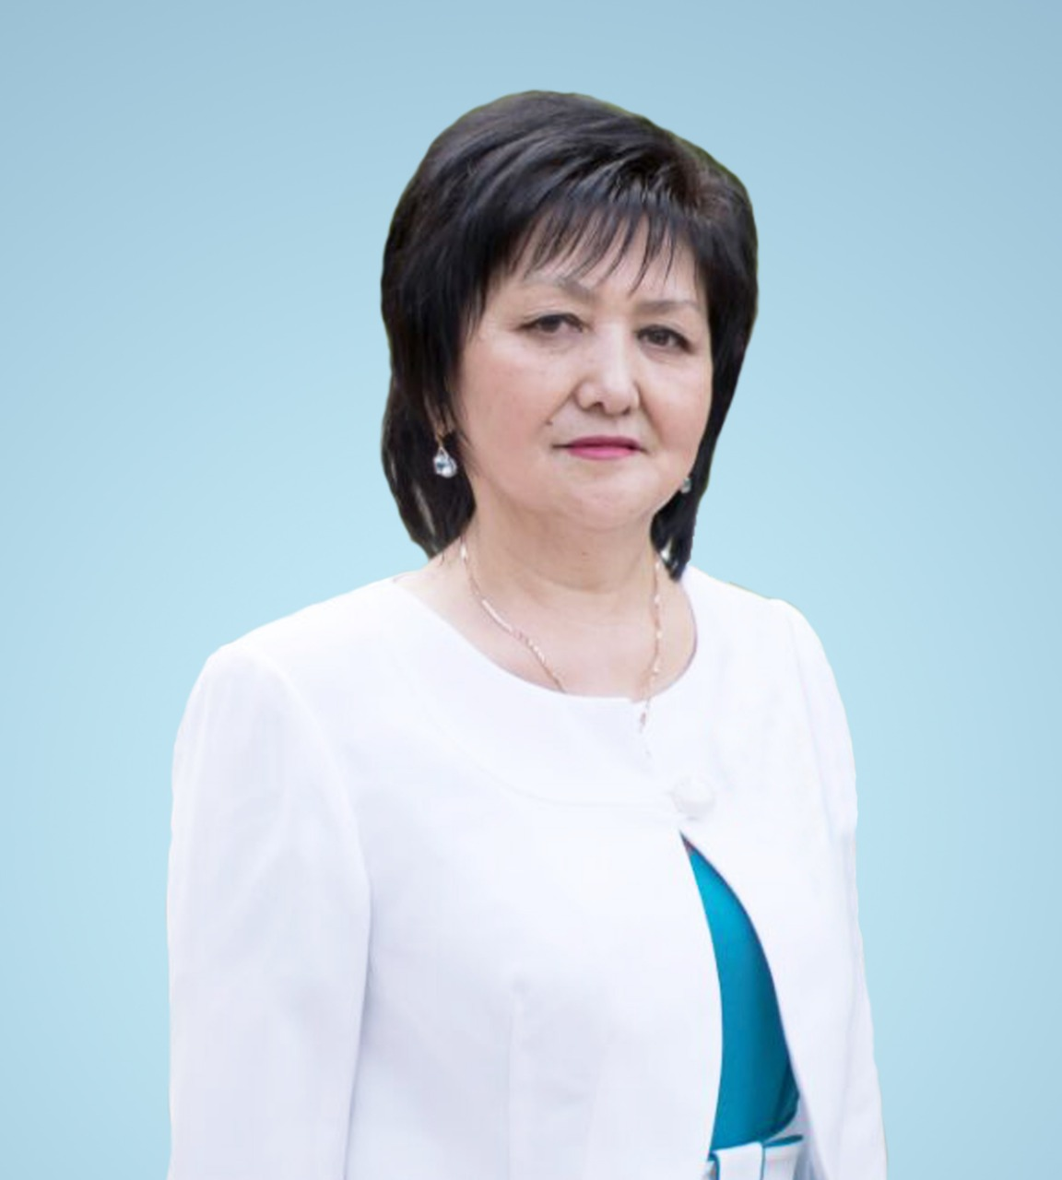

Slide 21
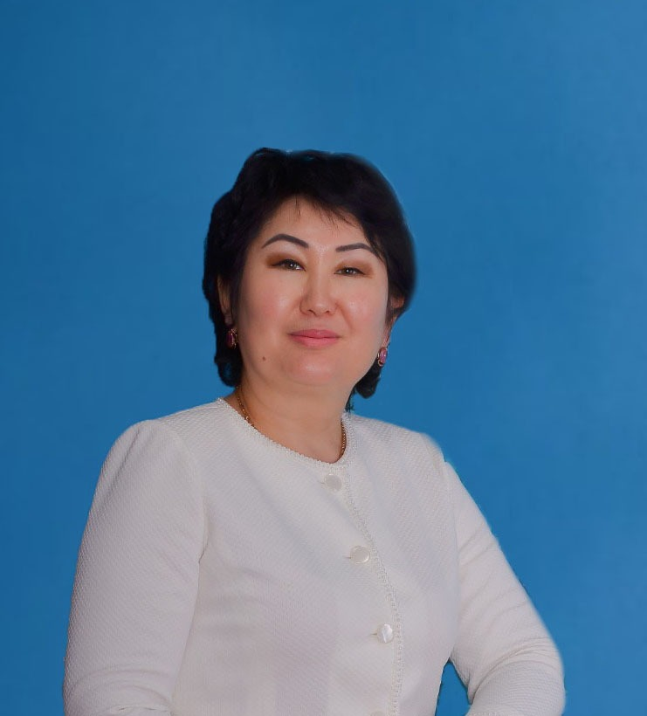

Slide 22
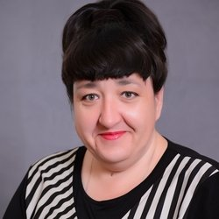

Slide 23
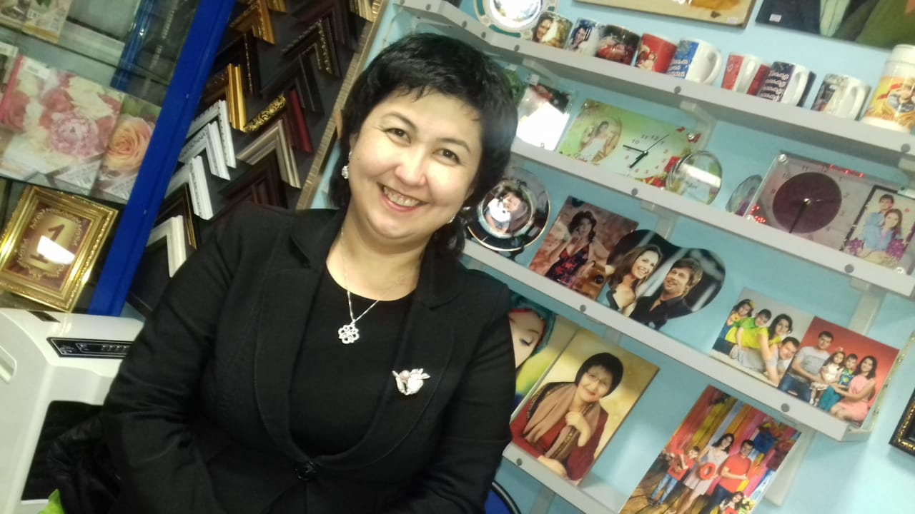

Slide 24
№ | ФИО | направление | место работы | телефон
 | Темерханова Лазат Аскаровна | Председатель Ассоциации | Директор СШИ «Дарын» | 87012986902
 | Калекина Бакытгуль Аманжоловна | Заместитель председателя | г.Караганда Директор СШ №62 | 87750712491
1 | Карашулакова Бахыт Рыскуловна | Ассоциация работников дошкольного воспитания и обучения | г.Караганда Директор я/с «Балдаурен» | 87756007990
2 | Акмагамбетова Акшегуль Мажитовна | Ассоциация учителей начальной школы | г.Караганда гимназия № 92 | 87029683922

Slide 25
3 | Ынтыкбаева Ляззат Жумашевна | Ассоциация учителей казахского языка и литература | г.Темиртау ш-л № 20 | 87475329651
4 | Цемох Светлана Михайловна | Ассоциация учителей русского языка и литература | г.Караганда СШИ им.Нурмакова | 87003546901
5 | Кон Татьяна Владимировна | Ассоциация учителей иностранного языка | г.Темиртау ПТКЛ № 1 | 87013844077
6 | Тапенова Айнур Сагатовна | Ассоциация учителей истории | г.Караганда СШИ им.Нурмакова | 87785479829
7 | Пинчук Лариса Григорьевна | Ассоциация учителей математики | г.Караганда СОШ № 52 | 87052522371

Slide 26
8 | Ильина Елена Анатольевна | Ассоциация учителей информатики | г.Караганда гимназия № 9 | 87027375077
9 | Бодыкова Алия Елюбаевна | Ассоциация учителей физики | г.Караганда ОСШ № 81 | 87012233264
10 | Балапанова Кундыз Сериковна | Ассоциация учителей биологии , химии | г.Караганда гимназия № 92 | 87051599435
11 | Красникова Ирина Владимировна | Ассоциация учителей географии | г.Караганда гимназия №9 | 87009764871
12 | Рахманов Ойрат Болатович | Ассоциация учителей НВТП | г.Караганда гимназия №41 | 87789411541

Slide 27
13 | Перепелица Инна Григорьевна | Ассоциация учителей физической культуры | г.Шахтинск ОШ № 7 | 87013995493
14 | Мусабекова Куляш Амангельдиевна | Ассоциация учителей эстетического цикла: труд, музыка | г.Караганда гимназия №93 | 87011503347
15 | Абильхаева Асия Даукеновна | Ассоциация вожатых | г.Караганда СОШ №59 вожатая | 87009920755
16 | Илимбаева Гуляйман Батталовна | Ассоциация учителей самопознания | г.Караганда ШГ №102 | 87023389913
17 | Баграмова Гульшат Тлеугабыловна | Ассоциация учителей инновационных школ | г.Караганда отдел образования | 87770721717

Slide 28
18 | Байсимакова Айгуль Болатовна | Ассоциация педагогов- психологов | г.Караганда СШИ «Дарын» | 87026563414
19 | Манагарова Ирина Васильевна | Ассоциация учителей основ предпринимательства и бизнеса | г.Караганда СОШ №58 | 87054108454
20 | Шафикова Кристина Валерьевна | Ассоциация педагогов, реализующих инклюзивное образование | г.Балхаш СОШ №1 | 87774169101
21 | Алиева Айнагуль Сейдазимовна | Ассоциация педагогов дополнительного образования | г.Караганда ДМШ №1 | 87712597788

Slide 29
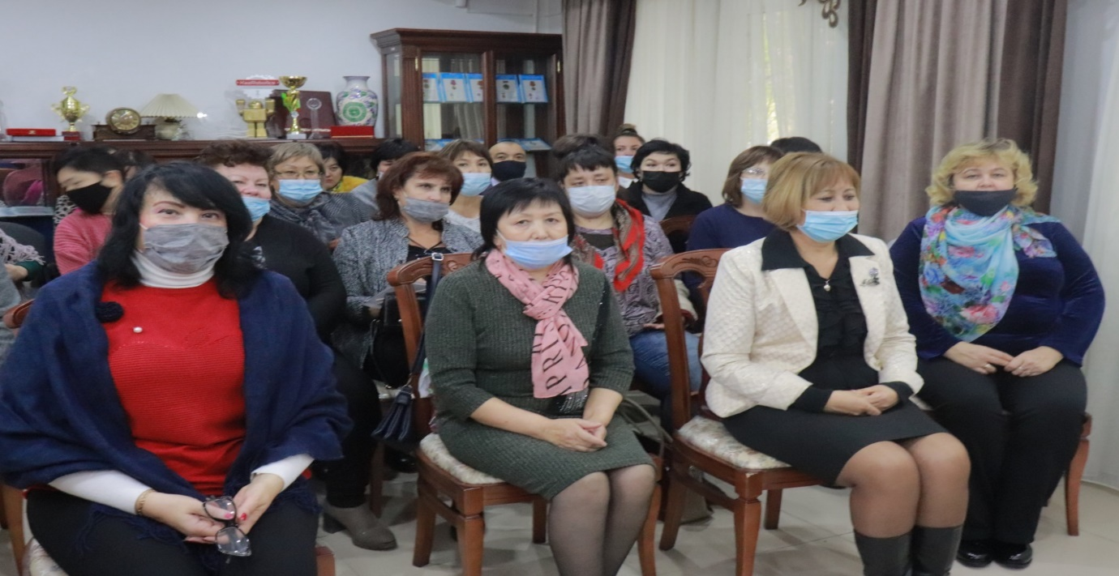

Slide 30
Необходимо:
Создать в регионах городские/районные Ассоциации согласно направлениям областной Ассоциации (это могут быть городские/районные методические объединения учителей)
Направить до 22 октября список городской/районной Ассоциации на электронный адрес УМЦ РО КО (форма: слайды-список областной Ассоциации).
Направить до 23 октября на электронный адрес УМЦ РО КО план работы городской/районной Ассоциации.
Методист, курирующий данное направление-Ахмалтдинова Кульнарша Базарбаевна, 87768473179, WhatsApp-87756250833.

